Slide 1
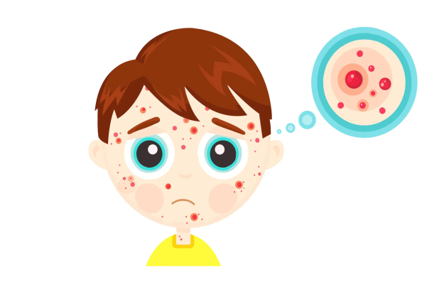
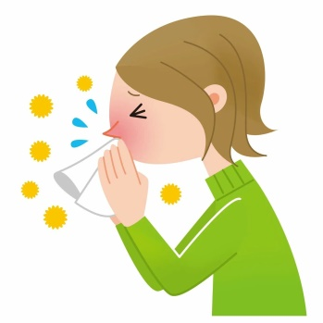
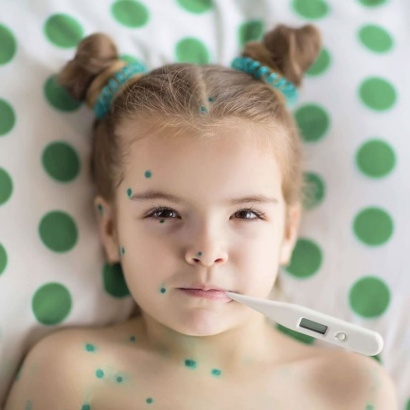
Ветряная оспа
Ветряная оспа или ветрянка — это вирусное заболевание, сопровождающееся поражением кожи и слизистых оболочек в виде папулезно-везикулярной сыпи и выраженной интоксикацией всего организма. Varicella получила свое название от натуральной оспы, которую вызывали возбудители рода Varicellovirus.
Патогенез.
Входными воротами инфекции служит слизистая оболочка верхних дыхательных путей. Вирус по лимфатическим путям проникает в кровяное русло и фиксируется преимущественно в эпителиальных клетках кожи и слизистых оболочек, образуя везикулы с серозным содержимым.
Некроз эпителия поверхностный, поэтому поврежденный эпидермис восстанавливается без образования рубца.
Пути заражения
Механизм передачи воздушно-капельный (пути — аэрозольный, контактно-бытовой). Заболевание очень контагиозно, но для реализации заражения необходим тесный контакт больного и восприимчивого организма.
профилактика
Источники инфекции – ветряной оспой изолируются на 5 дней - с момента появления последнего свежего элемента сыпи
Дети и взрослые, переболевшие ветряной оспой и двукратно привитые - разобщению не подлежат. Дезинфекция в очаге не проводится. Вакцинация против ветряной оспы проводится лицам, контактировавшим в больным ветряной оспой или опоясывающим лишаем
Уход за больным
Пузырьки для лучшего подсыхания смазывают 1% спиртовым раствором бриллиантового зеленого, 5% раствором перманганата калия
При высыпаниях на слизистых оболочках полости рта проводятся полоскания раствором фурацилина (1 : 5000), орошения ингалиптом и другими дезинфицирующими растворами. В период подсыхания корочек рекомендуются общие гигиенические ванны со слабым раствором калия перманганата.
Госпитализацию больных осуществляют по клиническим и эпидемиологическим показаниям. Обычно больного изолируют на дому. Постельный режим следует соблюдать в течение всего лихорадочного периода.
Необходимо следить за чистотой постельного и нательного белья, чаще его менять. Ногти ребенка должны быть коротко острижены. Следует контролировать чистоту рук больного. При сильном зуде во избежание расчесов детям раннего возраста бинтуют кисти рук или накладывают шинку или повязку на область локтевых суставов. Можно надеть ребенку матерчатые рукавички. Важное значение имеет уход за слизистыми оболочками полости рта и глаз
Медведева Е.Н 315

